Slide 1
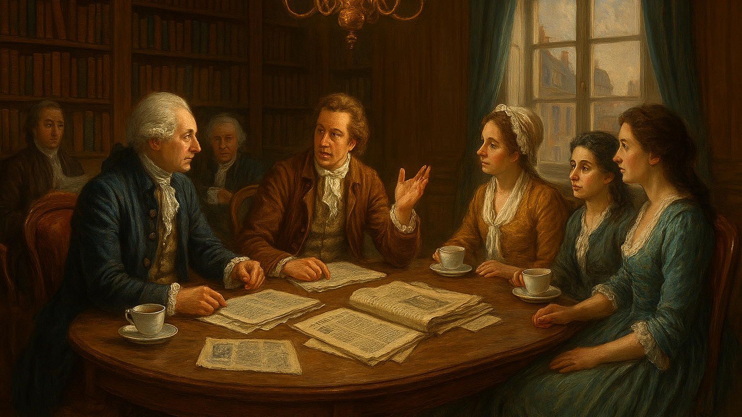
Sociologia della comunicazione: dai media alla Sfera Pubblica
Fonte principale:
Sociologia della comunicazione nell’era digitale
(Luciano Paccagnella, 2020)

Slide 2
I medium?
Dal latino medium (plurale media): «mezzo» o «strumento»: in ambito anglosassone si afferma la locuzione mass media, entrata nel lessico italiano solo negli anni Sessanta, con il significato di «mezzi di comunicazione di massa» o «mezzi di comunicazione sociale»
Ruolo dei media nella comunicazione:
i media non sostituiscono la comunicazione interpersonale, ma si sovrappongono ad essa, arricchendola e complicandola
lo studio della comunicazione mediata implica una integrazione interdisciplinare: semiotica, linguistica, rituali comunicativi, rapporti sociali

Slide 3
Medialessico
Termine | Origine e uso | Focus concettuale
Mezzi di comunicazione di massa | Traduzione di mass media (anni '50–'60) | Sottolinea la dimensione unidirezionale e centralizzata della comunicazione (da pochi a molti)
Mezzi di comunicazione sociale | Più recente, usato in ambito cattolico e istituzionale (es. CEI, UNESCO) | Mette in rilievo la funzione sociale e relazionale dei media: dialogo, partecipazione, coesione
Media digitali | Anni ’90–2000, con lo sviluppo di tecnologie e internet | Evidenzia la convergenza dei media e l’interazione utente/piattaforma in un contesto interattivo
Social media | Dal 2004 (con Facebook) – cultura digitale e reti sociali | Enfatizza la comunicazione orizzontale, identitaria e algoritmica; rischio di echo chamber

Slide 4

Primo medium codificato: la scrittura
Ogni nuovo mezzo di comunicazione ha portato con sé grandi cambiamenti sociali
La scrittura è il primo medium che ha davvero trasformato la struttura della società umana
Non è solo un mezzo per comunicare: è tecnologia culturale che permette memoria, trasmissione, organizzazione
La scrittura ha modificato l’umanità più di quanto l’umanità abbia modificato la scrittura
L’uomo nasce dotato di linguaggio verbale (Cro-Magnon: 35.000 anni fa)
Anche l’espressione grafica (graffiti, incisioni rupestri) è antichissima, ma non è ancora scrittura
Serve un sistema codificato: secondo Ong (1982), scrittura è “un sistema codificato di marcatori visivi […] che permettono al lettore di riprodurre esattamente le parole dello scrivente”
La scrittura è riproducibile, duratura, trasferibile nello spazio e nel tempo

Slide 5

Dall’analogico al digitale nei media
La scrittura evolve da forme iconiche (pittogrammi) a forme astratte (alfabeto fonetico)
Pittogrammi → segni visivi che somigliano agli oggetti
Ideogrammi → segni che rappresentano concetti, spesso astratti
Alfabeto → segni che rappresentano suoni (fonemi): non hanno significato se presi isolatamente
L’alfabeto come tecnologia cognitiva
L’alfabeto fonetico è un sistema altamente economico e potente: poche lettere, infiniti significati
Le lettere non hanno significato proprio, ma si combinano in sequenze per produrre parole
È necessaria una mediazione culturale: qualcuno deve insegnarti a leggere

Slide 6
Vince la semplificazione
Fenici (XIII sec. a.C.):
Primo sistema alfabetico usato per fini pratici (commercio)
Scrittura sillabica, senza vocali → lettura ambigua, basata su contesto e conoscenza linguistica
Greci (VIII–VI sec. a.C.):
Introducono la scrittura delle vocali → sistema più preciso, più vicino all’alfabeto latino
Riduzione dell’ambiguità, maggiore accessibilità
Alfabeto fonetico occidentale:
Circa 30 segni da apprendere
Sistema combinatorio: pochi segni, moltissime parole
Sistema ideografico cinese (han):
Tra 4.000 e 7.000 caratteri d’uso comune.
Per leggere giornali e libri servono almeno 3.500 ideogrammi

Slide 7
La stampa come rivoluzione culturale
Con l’invenzione della stampa, la produzione del libro:
Diventa meccanica, ripetibile e scalabile
Si passa dal manoscritto unico al libro seriale, omogeneo.
- Il libro stampato è “la prima merce uniforme e ripetibile” - McLuhan (1962)
Impatto:
Riduzione dei costi per copia
Diffusione ampia del sapere

Slide 8
Dalla stampa al nazionalismo
La Bibbia stampata da Gutenberg (1455 ca.): Primo libro stampato → simbolo di accesso diretto al sapere
Il lettore può leggere da solo, anche nella propria lingua → riforma culturale e religiosa.
Impatti principali:
- Superamento della mediazione del clero → Spinta alla Riforma protestante.
Diffusione della lettura individuale
Eisenstein (1983): I libri in volgare favoriscono la nascita delle letterature nazionali
Anderson (1991): Le comunità che leggono la stessa lingua possono immaginarsi come nazione.
Francesco I (1539): documenti legali in francese, non in latino.
Nasce il sentimento nazionale moderno, sostituendo l’identità religiosa o feudale

Slide 9
Nascita dell’autore moderno
La stampa permette: riproduzione fedele di testi tecnici → meno errori
Archivio della conoscenza, idea di progresso cumulativo
Separazione tra scienza, magia e religione
Conseguenza: Alfabetizzazione crescente
Nascita della scienza moderna come pratica laica e condivisa
Autore, copyright e proprietà intellettuale
Prima della stampa: l’autore era marginale
I testi erano anonimi, devozionali o pratici
Gli amanuensi aggiungevano glosse liberamente
Dopo la stampa: Il libro ha una forma fissa, con nome in copertina.
Nascono:
la figura dell’autore moderno,
il concetto di proprietà intellettuale, la prima legge sul copyright (Inghilterra, 1709)

Slide 10
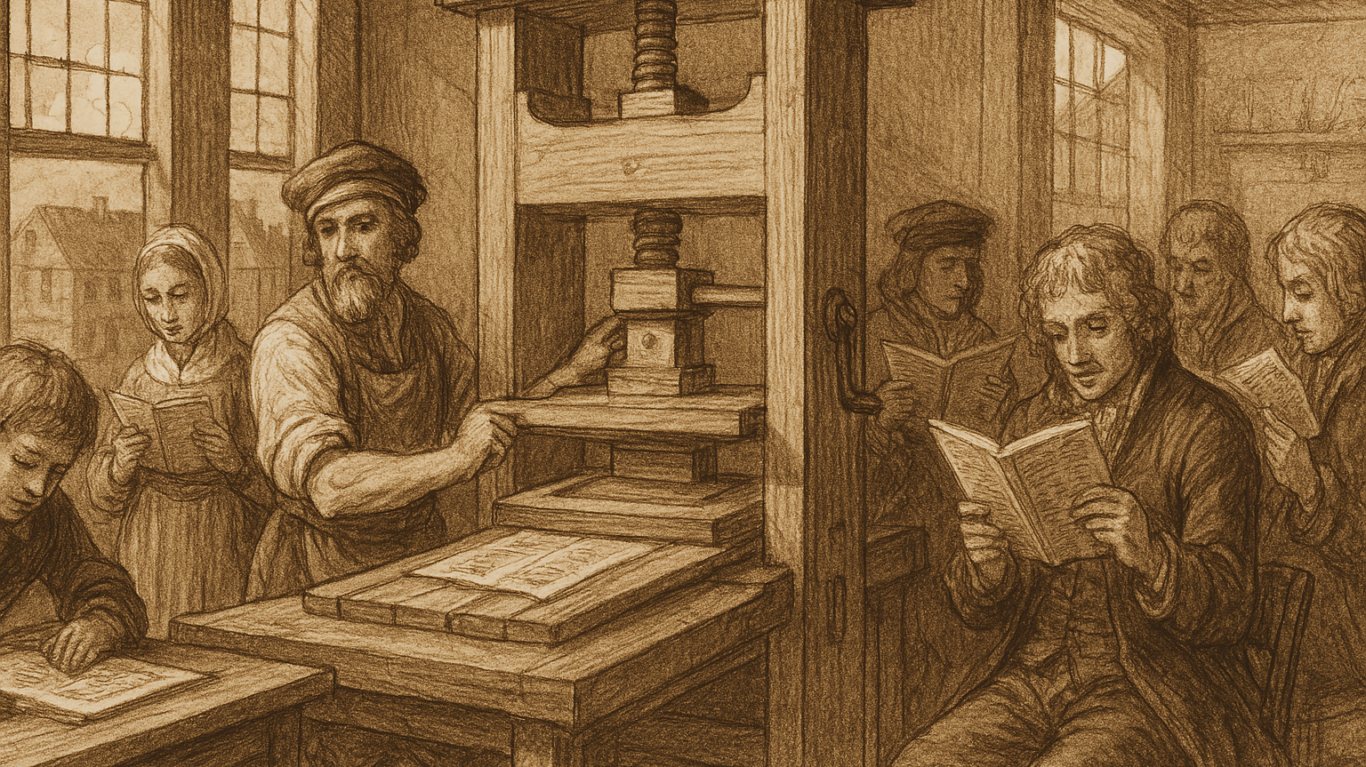
Nasce la stampa e la sfera pubblica
I primi notiziari moderni nascono a Venezia (fine Cinquecento)
Venduti al prezzo di una “gazzetta” → da cui il nome dei giornali stessi
Tra Seicento e Settecento: Nascita dei quotidiani e settimanali
Le notizie diventano merce periodica e strumento di dibattito pubblico
I giornali diventano luoghi di confronto politico e culturale
I media creano la prima sfera pubblica borgese: uno spazio di discussione tra Stato e società civile (il collegamento è la sfera pubblica politica)
Spazio intermedio dove cittadini alfabetizzati discutono temi d’attualità: si forma l’opinione pubblica moderna, autonoma dallo Stato
Componenti del nuovo sistema dei media: Libri, giornali, riviste, distribuzione capillare
Luoghi della lettura: caffè, locande, salotti, che diventano anche scena per il teatro borghese
Inizio della società moderna democratica

Slide 11
La sfera pubblica habermasiana
Sfera pubblica: spazio di interazione discorsiva in cui i cittadini formano liberamente l’opinione pubblica su temi di interesse collettivo
Opinione pubblica (öffentliche Meinung): è il prodotto comunicativo della sfera pubblica. Non è una somma di opinioni individuali, ma il risultato di processi discorsivi condivisi, aperti e argomentati.
Funzionamento discorsivo: Basato su parità, inclusività, razionalità
Il consenso legittimo nasce da un confronto aperto e argomentato tra cittadini
Comunità discorsiva: I partecipanti si riconoscono come uguali nel diritto di parola. L’ideale regolativo è la situazione discorsiva non distorta.
Quella perfettà è rappresentata dalla comunità scientifica
Orizzonte del discorso: Quadro simbolico e culturale che definisce ciò che può essere discusso, e come
Ruolo dei media: Forniscono gli argomenti immessi nel dibattito pubblico.
Funzione fondamentale: tematizzare, filtrare, amplificare le istanze sociali → alimentano l’opinione pubblica
Sfera pubblica politica: È il ponte tra opinione pubblica e sfera legislativa
Le istituzioni sono legittimate solo se rispondono a una volontà formata discorsivamente

Slide 12
L’agire comunicativo – fondamento della democrazia discorsiva
Habermas – Teoria dell’agire comunicativo (1981)
Agire comunicativo VS Agire strategico
Tre pretese di validità nel discorso:
Verità (il contenuto è corrispondente ai fatti)
Giustezza (normativa: il contenuto è giusto nel contesto sociale)
Sincerità (l’oratore è autentico e credibile)
Condizioni ideali del discorso:
Tutti possono partecipare
Nessuno è escluso per status o potere
Tutti possono mettere in dubbio, argomentare, concordare.
Legittimità democratica: Una norma è giusta solo se può essere accettata da tutti i potenziali interessati, attraverso un discorso libero da coercizione

Slide 13
Mondo di vita e Sistema: due ambiti della modernità contrapposti
Mondo della vita | Sistema
Spazio della cultura, comunicazione, valori | Spazio di economia, politica, istituzioni
Retto da agire comunicativo: L’interazione è orientata alla comprensione reciproca Avviene nel mondo della vita → famiglie, scuola, associazioni, spazi pubblici | Retto da agire strategico/strumentale: L’interazione è finalizzata al successo, alla manipolazione, al controllo Avviene nel sistema → mercato, burocrazie, media colonizzati
Si fonda su intesa, linguaggio, norme condivise | Si fonda su efficienza, denaro, potere
Il mondo di vita deve tenere sotto assedio il Sistema (Haberma in Privitera)

Slide 14
La colonizzazione (virale) dei mondi di vita da parte del sistema nei e attraverso i Media
Originaria funzione comunicativa | Deriva sistemica
Media come supporto per il discorso pubblico razionale | Media come strumenti di manipolazione dell’opinione pubblica
Spazio per la deliberazione e la formazione dell’opinione | Spettacolarizzazione, infotainment, logica dell’audience
Veicolo di pluralismo e inclusione discorsiva | Algoritmi che creano bolle informative, segmentazione identitaria
Habermas utilizza l'esempio dei talk show per illustrare come, nelle moderne società mediatizzate, spesso si assista a una simulazione dell'agire comunicativo: in realtà è il conduttore a gestire il dibattito sulla base di aspetti come l’audience, il consenso del pubblico o altri soggetti influenti per i suoi obiettivi personali e di rete.

Slide 15
Effetti sulla sfera pubblica
De-discursivizzazione: l’opinione pubblica non nasce più da un confronto razionale, ma da flussi comunicativi guidati da interessi eteronomi
Medializzazione delle istituzioni: politica e istituzioni adeguano il proprio linguaggio alle logiche mediatiche → si rompe il nesso discorso → norma → legittimità
Privatizzazione della cittadinanza: la partecipazione civica cede il passo al consumo di contenuti → passività e ‘spettatorialità democratica’ (passività e non partecipazione)
Partecipazione democratica (ideale) | Spettatorialità democratica (reale)
Argomentare, ascoltare, replicare | Guardare, reagire, commentare superficialmente
Agire comunicativo (Habermas) | Agire simbolico/spettacolare (Manin, Postman)
Opinione pubblica formata discorsivamente | Opinione pubblica plasmata dai media
Impegno civico deliberativo | Consumo passivo di contenuti politici
Riconoscersi come attore della cittadinanza | Agire come utente, follower, spettatore

